Slide 1

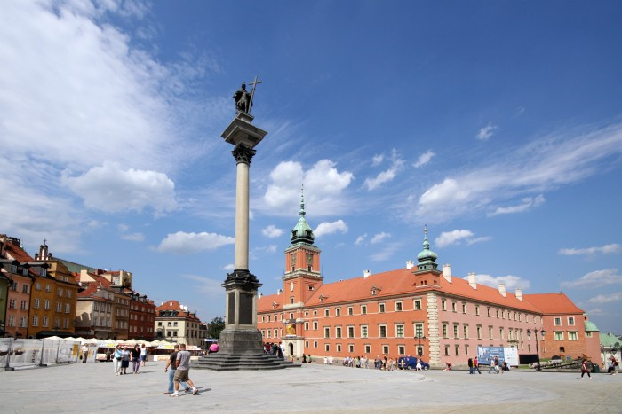
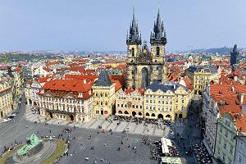
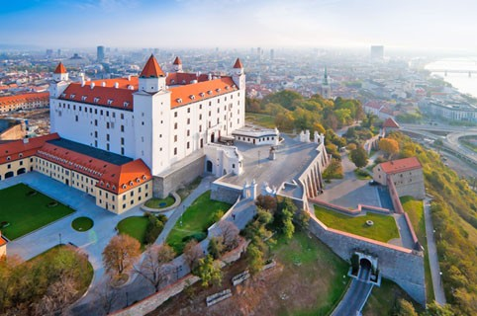

Varšava - Bratislava – Praha cesta našich snov
Web Quest určený pre žiakov druhého stupňa základných škôl so sluchovým postihnutím a je vhodný na hodiny geografie
Vypracovala: Maria Smorąg

Slide 2
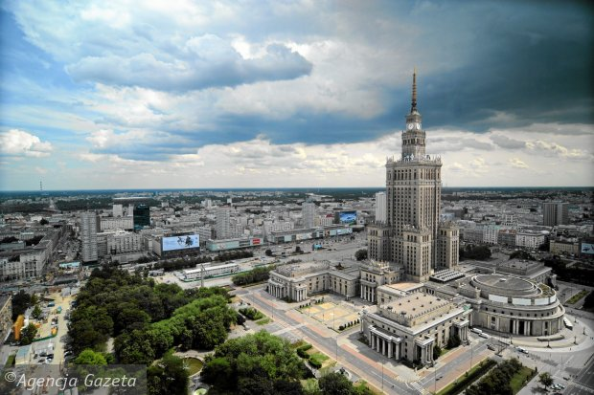
Obsah:
1. Úvod
2. Úlohy
3. Proces
4. Zdroje
5. Hodnotenie
6. Záver
7. Pokyny pre učiteľa

Slide 3

Úvod:
„ Život bez cestovania je ako jedlo bez soli”
Elżbieta Dzikowska
https://pl.dreamstime.com/obrazy-royalty-free-podr%C3%B3-image37009206

Slide 4
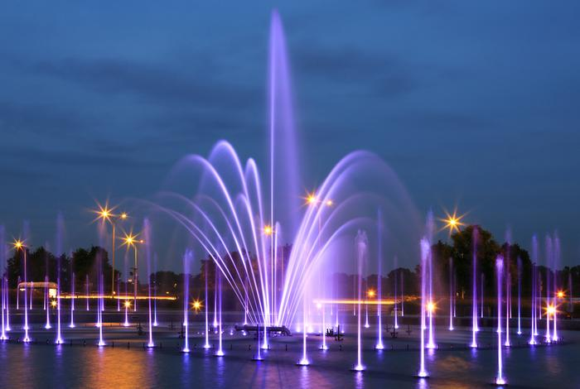
Úvod:
Každý z Vás určite rád cestuje, rád
spoznáva nové miesta, navštevuje
pamiatky, spoznáva iné
kultúry.
Cieľom tejto úlohy bude spoznanie nových atraktívnych miest. Zároveň si vyskúšate, aké to je organizovať triedny výlet.
Vašou úlohou bude naplánovať výlet pre Vašu triedu do hlavných európskych miest: Varšavy, Bratislavy a Prahy.
Len od získaných informácií a Vašej predstavivosti bude závisieť to, ako bude Vaša cesta vyzerať.

Slide 5
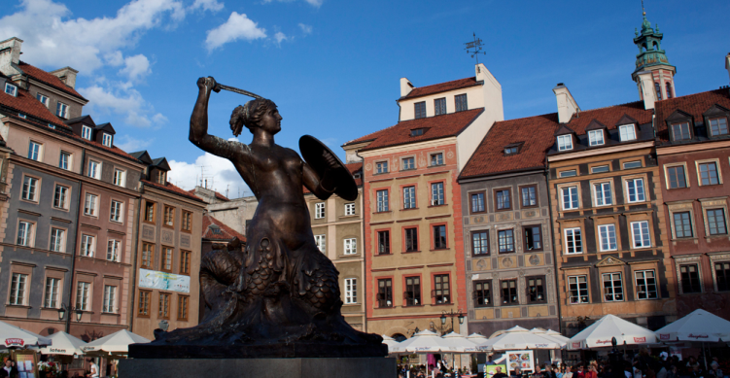
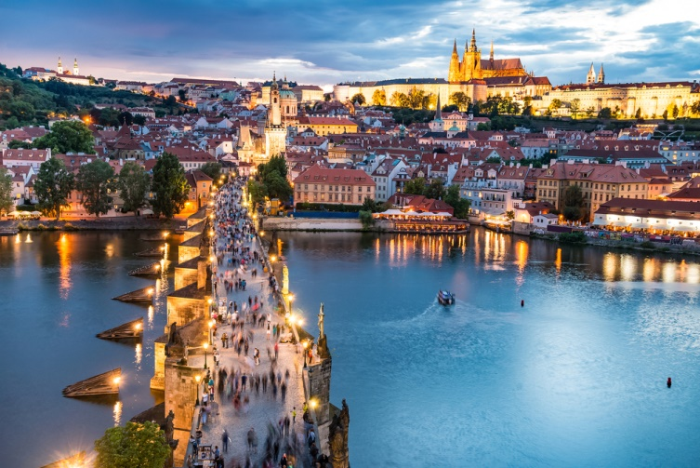
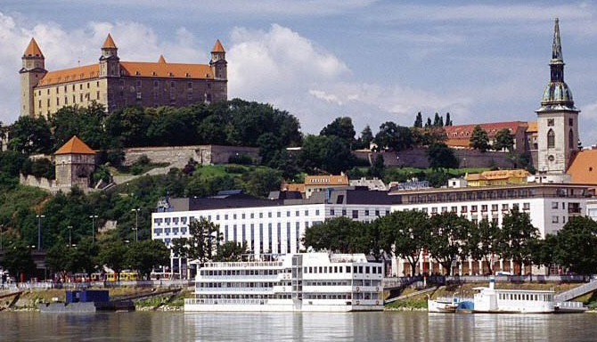
Úloha:
Vašou úlohou bude pripraviť prezentáciu, v ktorej predstavíte plán výletu (prehliadku najzaujímavejších miest) v troch hlavných mestách: Varšave, Bratislave a Prahe.
Úlohu budete realizovať vo dvojiciach (pri rozdeľovaní Vám pomôže učiteľ).
Každá dvojica vyhľadá informácie o miestach, ktoré sa oplatí vidieť v jednom z uvedených hlavných miest.

Slide 6
Úloha:
Pred samotnou prípravou prezentácie sa musíte dohodnúť na tom, čo by každá prezentácia mala obsahovať, aby sa žiakom výlet páčil.
Musíte sa dohodnúť, akým dopravným prostriedkom sa budete presúvať z jedného hlavného mesta do druhého, kde budete nocovať (druh hotela) atď.
Vo Vašej prezentácií by sa musí nachádzať prehliadka najzaujímavejších pamiatok.

Slide 7
Proces:
Každá prezentácia by mala obsahovať:
1. Meno a priezvisko autorov
2. Názov mesta, ktoré prezentujú
3. Plán dvojdňového pobytu v uvedenom hlavnom meste:
Nájdenie pamiatok, turisticky atraktívnych miest (fotografie a krátky opis 2-3 pamiatok a atraktívnych miest)
Nájdenie ubytovania (fotografia hotela)
Nájdenie aspoň jeden atrakcie pre mládež (podľa kľúča, ktorý si zvolí mládež napr. lunapark, vodný park, lanový park atď.). Treba umiestniť fotografiu a krátky opis atrakcie.
Jeden záber by mal byť venovaný štátu, v ktorom sa uvedené hlavné mesto nachádza (mapa štátu, vlajka, jeho rozloha, počet obyvateľov alebo asociácie, ktoré sú s týmto štátom späté).
Výsledkom Vašej spoločnej práce bude nádherná cesta, na ktorú sa Vám možno podarí vydať.

Slide 8
Proces:
Na realizáciu tohto projektu majú žiaci tri týždne:
Pracovný plán:
Prvý týždeň:
Oboznámenie sa s úlohou Rozdelenie úloh Spoznanie zdrojov informácií Vypracovanie spoločných riešení, napr. voľba dopravného prostriedku medzi hlavnými mestami, druhu ubytovania, formy atrakcií (športová, kultúrna, iná) Opätovné prezeranie internetových zdrojov žiakmi, výber potrebných fotografií, ilustrácií, informácií (túto prácu môžu žiaci čiastočne urobiť aj doma).

Slide 9
Proces:
Druhý týždeň:
Prezeranie (vo dvojiciach) zozbieraných informácií o hlavnom meste Spracovanie prezentácie, ktorá bude obsahovať plán dvojdňového výletu do vybraného hlavného mesta Každý deň pobytu by mal byť dobre naplánovaný, v prezentácií by sa mali nachádzať informácie, čo v uvedený deň žiaci navštívia a krátke informácie o pamiatkach a ich fotografie. Úlohou žiakov je tiež naplánovať návštevu nejakej zaujímavej atrakcie, napr. návštevu lunaparku (ak je to možné, žiaci môžu zistiť ceny lístkov)
Tretí týždeň:
Spracovanie krátkych informácií o štáte, ktorého hlavné mesto navštívite: poloha, počet obyvateľov, vlajky, zaujímavosti (stačí 1-2 záberov) Technické spracovanie celej prezentácie Prezentácia výsledkov práce na triednom fóre

Slide 10
Zdroje:
Vyhľadávač goole: uvedenie názovu hlavného mesta
Wikipédia – názov štátu
Bratislava:
https://sk.wikipedia.org/wiki/Bratislava#Stavby
https://www.bratislava.sk/sk/pamiatky
https://www.tripadvisor.sk/Attractions-g274924-Activities-c47-Bratislava_Bratislava_Region.html
Praha:
https://sk.wikipedia.org/wiki/Pra%C5%BEsk%C3%A1_pamiatkov%C3%A1_rezerv%C3%A1cia
https://www.tripadvisor.sk/Attractions-g274707-Activities-c47-Prague_Bohemia.html
https://dromedar.zoznam.sk/cl/100179/173666/Praha
Varšava:
https://sk.wikipedia.org/wiki/Var%C5%A1ava#Turistick%C3%A9_atrakcie
http://www.skrz.sk/varsava-pamiatky-a-muzea-letenky-hotely-a20-37-2-0-sk.htm
https://www.tripadvisor.sk/Attractions-g274856-Activities-Warsaw_Mazovia_Province_Central_Poland.html

Slide 11
Hodnotenie:
Počet bodov | 1 bod | 2 body | 3 body
Obsahová stránka prezentácia | Informácia neúplná, často nesúvisiaca s témou. Povrchné využitie zdrojov. V prezentácií chýbajú povinné body. Prezentácia nie je pripravená v zmysle dohodnutých podmienok. | Spracovanie väčšiny úloh v súlade s témou. Povrchné využitie zdrojov. Prezentácia v značnej miere pripravená v zmysle dohodnutých podmienok. | Vyčerpávajúce spracovanie témy. Úplné využitie internetových zdrojov a iných informácií. Prezentácia pripravená v zmysle dohodnutých podmienok.
Vizuálny dojem | Zlé usporiadanie prvkov v prezentácií. Práca nečitateľné a neestetická. Príliš veľa informácií alebo chýbajúce informácie. | Obsah vhodne usporiadaný. Vhodné množstvo záberov, práca čitateľná. | Prehľadná, čitateľná a estetická práca. Obsah usporiadaný. Správne vybrané grafické prvky.

Slide 12
Hodnotenie:
Počet bodov | 1 bod | 2 body | 3 body
Prezentácia | Práca len prečítaná, slabá znalosť témy a slabá slovná zásoba. Chýbajúce odpovede na otázky učiteľa. | Prezentácia čiastočne čítaná a čiastočne samostatne hovorená. Slabé odpovede na otázky učiteľa. | Prezentácia predstavená samostatne, slabá znalosť témy. Schopnosť odpovedať na otázky učiteľa, ktoré sa týkajú prezentovanej témy.
Pracovné zaangažovanie a schopnosť spolupráce (v tejto časti úlohy priznávame body aj za pracovné zaangažovanie žiakov a ich individuálne možnosti.) | Malé pracovné zaangažovanie. | Stredné pracovné zaangažovanie. | Veľké pracovné zaangažovanie a kreativita.

Slide 13
Hodnotenie:
BODY | HODNOTENIE
<2 | Nedostatočný
4-3 | Prípustný
6-5 | Dostatočný
8-7 | Dobrý
9-10 | Veľmi dobrý
11-12 | Výborný

Slide 14
Záver:
Počas realizácie tejto úlohy ste získali mnoho vedomostí:
Spoznali ste európske hlavné mestá: Prahu (Čechy), Bratislavu (Slovensko), Varšavu (Poľsko)
Spoznali ste najdôležitejšie pamiatky a turistické atrakcie týchto miest
Spoznali ste najdôležitejšie informácie o uvedených štátoch: polohu, veľkosť, vlajku, iné súvislosti týkajúce sa týchto štátov
Zistili ste aká náročná je organizácia výletov pre mládež

Slide 15
Záver:
Naučili ste sa využívať rôzne internetové zdroje a spoznali ste zásady bezpečného využívania internetu
Učili ste sa náročnému umeniu kompromisu – čiže dohodnúť sa v skupine, keď každý z Vás má iný názor
Spoznali ste tiež umenie spolupráce v skupine rovesníkov

Slide 16
Pokyny pre učiteľa:
1. Tento projekt môže byť pre žiakov dosť náročný, je potrebné kombinovať niekoľko tém naraz, učiteľ by mal koordinovať práce žiakov a na jednotlivých etapách kontrolovať, či žiaci všetko zvládajú:
Oboznámenie žiakov s projektom a jeho úlohami
Spoločné prezeranie internetových zdrojov
Pomoc pri vypracovaní spoločných riešení, ktoré sa budú týkať dopravného prostriedku, formy spoločnej atrakcie.
Pomoc pri dodržiavaní termínov a zabezpečenie pomoci učiteľov geografie a informatiky.
Pomoc učiteľa pri vyhľadávaní cien lístkov pamiatok a pri pripravovaní harmonogramu výletu.

Slide 17
Pokyny pre učiteľa:
2. Pri tvorení prezentácie môžu žiakom pomáhať rodičia, predovšetkým pri prezeraní internetových stránok a výbere vhodných informácií do prezentácie.
3. Učiteľ by mal žiakov upozorniť na to, aby nimi pripravená prezentácia boli premyslená, aby ju potom mohli zrozumiteľným spôsobom prezentovať na triednom fóre.
4. Učiteľ môže sám rozhodnúť o forme prezentácie projektu. Forma prezentácie musí zohľadniť individuálne možnosti žiakov.
5. Na realizáciu projektu je potrebné určiť cca 3 týždne, tento čas možno v prípade potreby predĺžiť.

